Slide 1
Для чего нужна БД.
Введение в СУБД.
Чтобы стать хорошим программистом — нужно писать программы.
Сергей Артеменко
e-mail: streetsata@live.ru
skype: street_sata

Slide 2
What is…
База данных — представленная в объективной форме совокупность самостоятельных материалов (статей, расчётов, нормативных актов, судебных решений и иных подобных материалов), систематизированных таким образом, чтобы эти материалы могли быть найдены и обработаны с помощью электронной вычислительной машины (ЭВМ)[Wiki]

Slide 3
Системы управления БД (DBMS)
Определение данных – добавление, удаление и модификация представлений, которые составляют данные.
Обновление – добавление, редактирование и удаление данных.
Получение – представление информации в форме необходимой для дальнейшей обработки другими приложениями.
Администрирование – регистрация и разграничение прав пользователей, мониторинг производительности, управление целостностью данных и восстановление данных в случае непредвиденной ошибки системы.

Slide 4
Типы баз данных
Реляционные базы данных (традиционные)
Не-реляционные базы данных (NoSQL)

Slide 5
Реляционные БД (RDBMS)
Работают со структурированными данными
Поддерживают транзакционную целостность и объединение данных (joins)
Имеют встроенную поддержку целостности данных
Недостатки:
Плохое горизонтальное масштабирование
Данные нормализованы (много объединений приводят к падению производительности)

Slide 6
NoSQL БД
Не имеют четкой структуры
Хорошо масштабируются горизонтально
Быстрый доступ к данным (high availability)
Недостатки:
Слабая целостность данных
Ограниченная поддержка объединений
Данные денормализованы (приводит к большим обновлениям данных)
Нет встроенной целостности данных

Slide 7
Реляционная модель
Впервые описал Э. Кодд в 1969
Базируется на математической модели «First-order predicate logic»
Все данные представляются наборов связных таплов (tupples)

Slide 8
Основные понятия реляционной БД.
Наименование таблицы
Целое | Строка |  | Целое
Номер | Имя | Должность | Деньги
Табельный номер | Имя | Должность | Оклад | Премия
2954 | Иванов | Программист | 1500 | 500
3874 | Петров | Дизайнер | 1200 | 250
1112 | Сидоров | ПМ | 1500 | 300
1796 | Полищук | QA тестер | 1400 | 147
Типы данных
Домены
Атрибуты
Отношение
Кортежи
Столбец. Ключ
Кортежи не упорядочены
Данные в столбце однотипны

Slide 9
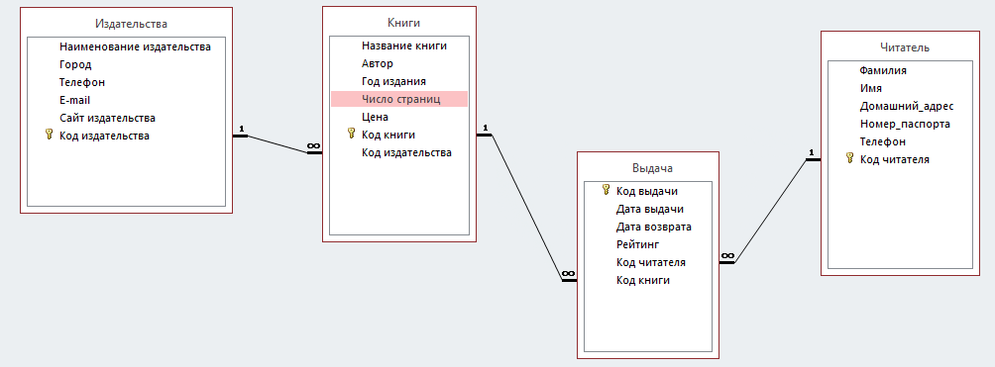

Slide 10
SQL – Structured Query Language
Язык для взаимодействия с БД
Является стандартом для RDBMS
У каждой из RDBMS есть свои расширения

Slide 11
Категории SQL
Data Definition Language (DDL) Create, Alter, Drop… Grant, Revoke…
Data Manipulation Language (DML) Select, Insert, Update, Delete

Slide 12
MySQL Constraints (ограничения)
[NOT NULL | NULL]
Указывает, может ли данных столбец содержать значение NULL или нет. Если не указано, то по умолчанию принимается NULL (т.е. может содержать NULL).
[UNIQUE]
Этот ключ указывает на то, что данный столбец может иметь только уникальные значения. При попытке добавления повторяющегося значения в таблицу в поле с ключом UNIQUE, эта операция завершится ошибкой. Уникальными можно задать как один, так и несколько столбцов.
[PRIMARY KEY]
Задает первичный ключ таблицы. В таблице может быть задан только одни первичный ключ. Все значения столбца, помеченного как первичный ключ, не должны содержать значения NULL. Если при создании таблицы первичный ключ явно указан не был, а приложение его запрашивает, то БД MySQL автоматически устанавливает первый столбец с параметром UNIQUE, если во всех значениях этого столбца нигде не встречается значение NULL.
[DEFAULT default_value]
Задает значение по умолчанию для данного столбца. При вставке новой записи в таблицу командой INSERT если значение для поля col_name явно указано не было, то устанавливается значение default_value.

Slide 13
MySQL Constraints (ограничения)
[AUTO_INCREMENT]
При вставке новой записи в таблицу поле с этим атрибутом автоматически получит числовое значение, на 1 больше самого большого значения для этого поля в текущий момент времени. Данная возможность обычно используется для генерирования уникальных идентификаторов строк. Столбец, для которого применяется атрибут AUTO_INCREMENT, должен иметь целочисленный тип. В таблице может быть только один столбец с атрибутом AUTO_INCREMENT. Так же этот столбец должен быть проиндексирован. Отсчет последовательности чисел для AUTO_INCREMENT начинается с 1. Это могут быть только положительные числа.
[IF NOT EXISTS]
Если указан этот параметр и производится попытка создать таблицу с дублирующим именем (т.е. таблица с таким именем в текущей БД уже есть), то таблица создана не будет и сообщение об ошибке не появиться. В противном случае таблица также создана не будет, но команда вызовет ошибку. Следует отметить, что при создании сравниваются только имена таблиц. Внутренние структуры не сравниваются.

